Slide 1
Фото-таблица Реализация приоритетного инвестиционного проекта в области освоения лесов «Модернизация деревообрабатывающего производства в Сюмсинском районе
Удмуртской Республики»
ООО «Продпромснаб»

Slide 2
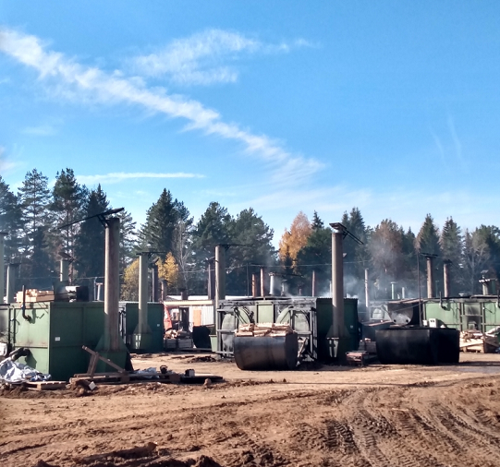
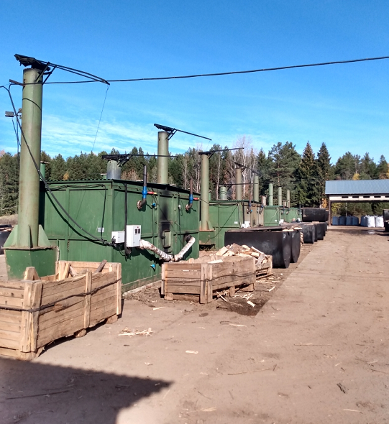
Производство угля (пиролизные печи)

Slide 3
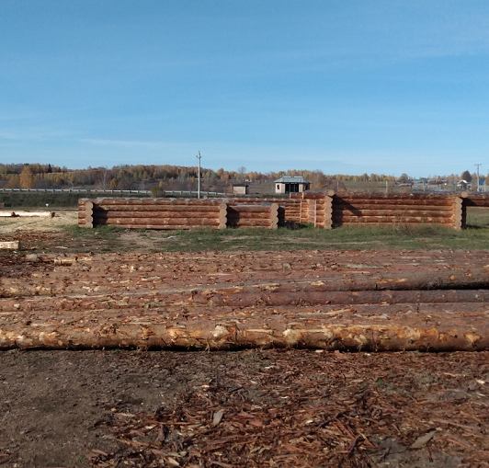
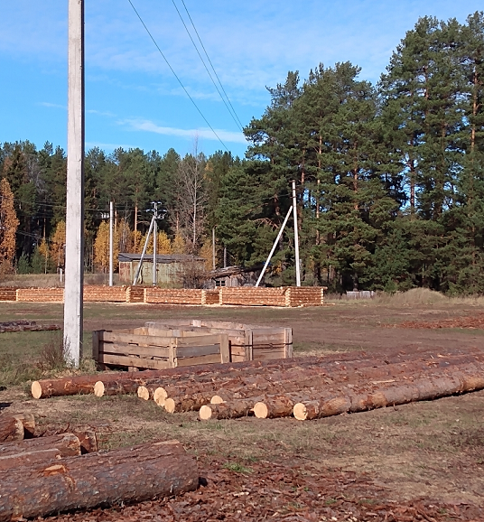
Производство срубов

Slide 4
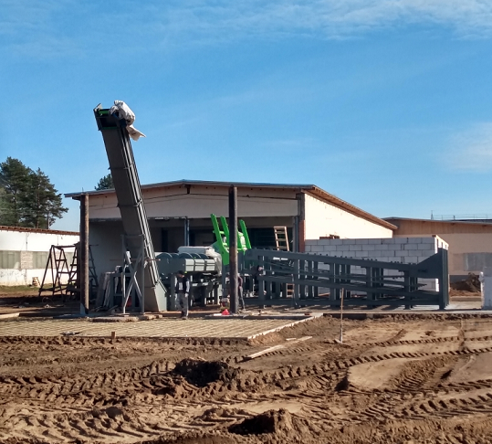
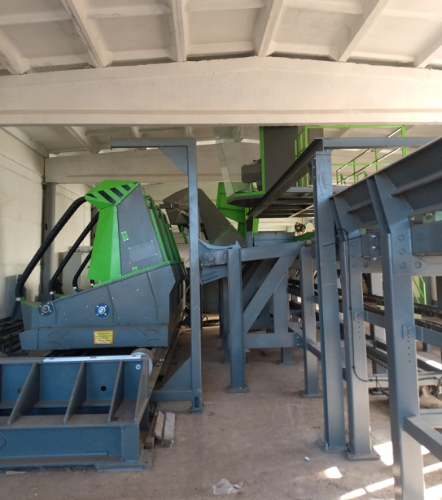
Монтаж линии лесопиления Mebor

Slide 5
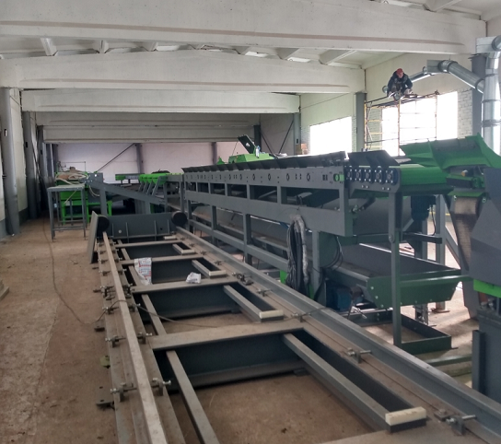
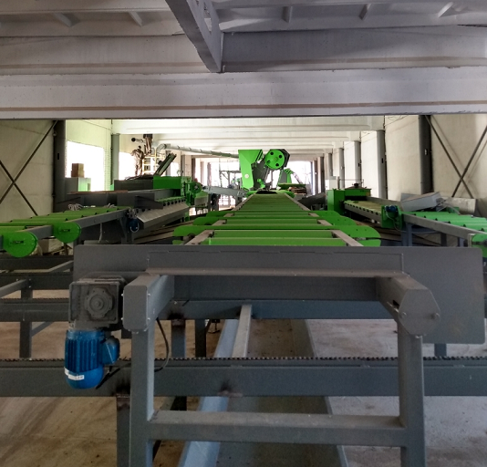
Монтаж линии лесопиления Mebor

Slide 6
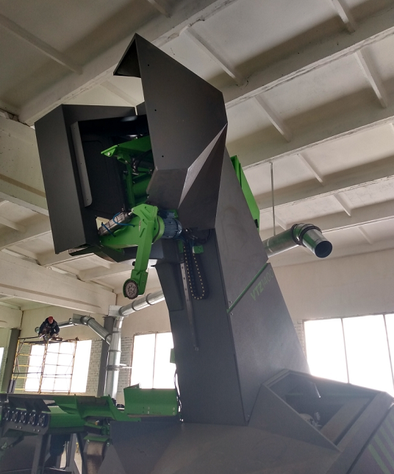
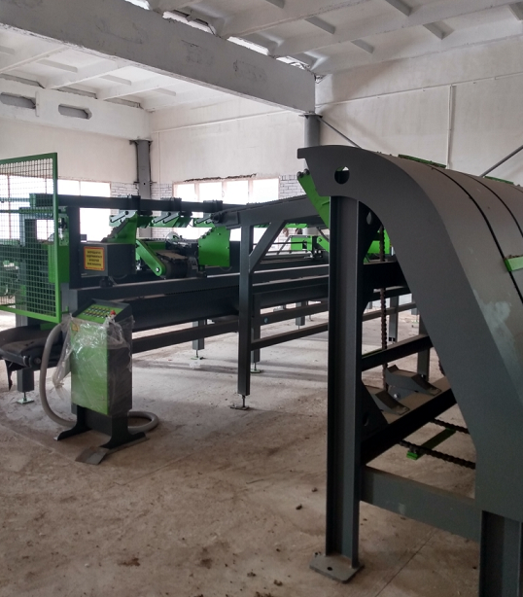
Монтаж линии лесопиления Mebor

Slide 7
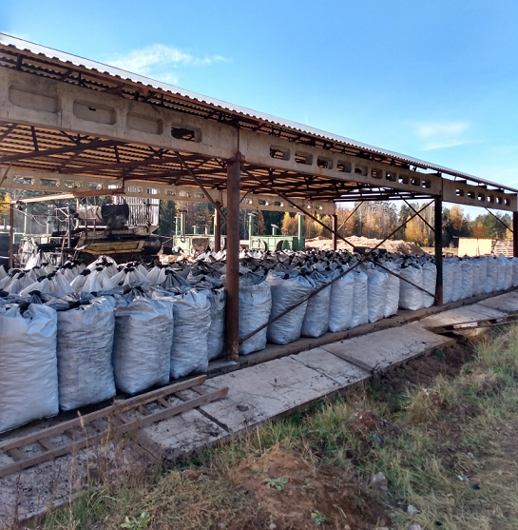
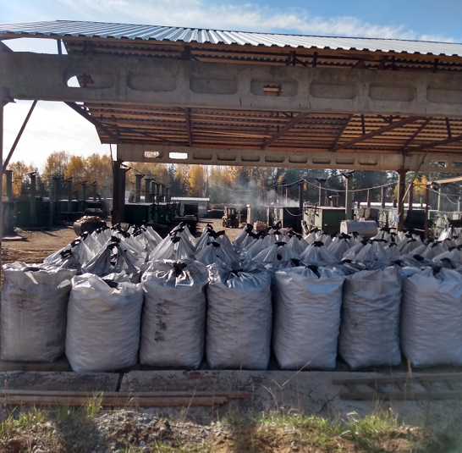
Готовая продукция (древесный уголь)

Slide 8
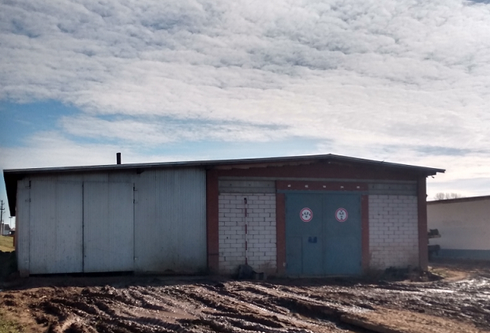
Склад хранения угля

